Slide 1
Eiffage Construction
Retour d’expérience

Slide 2
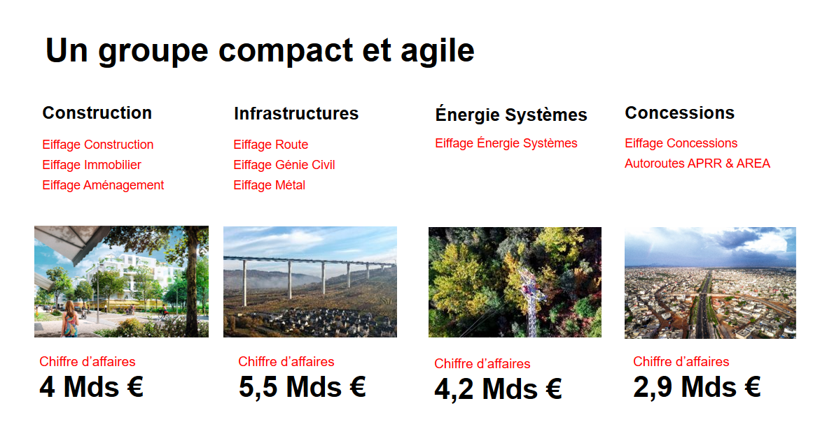
EIFFAGE :

Slide 3
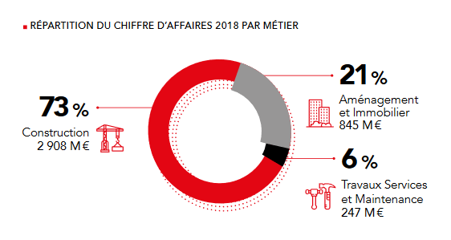
EIFFAGE CONSTRUCTION :
4 métiers pour un modèle intégré
Aménageur > Promoteur > Constructeur > Mainteneur

Slide 4
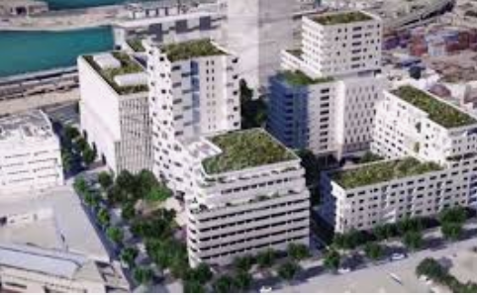
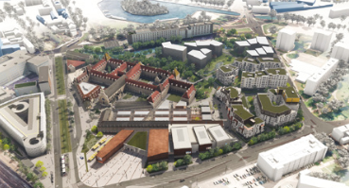
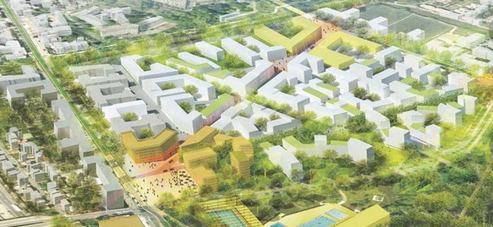
EIFFAGE CONSTRUCTION :
Aménagement
1 Million de m2 développés
Smartseille
Dijon : Cité de la gastronomie
Chatenay : Zac La Vallée

Slide 5
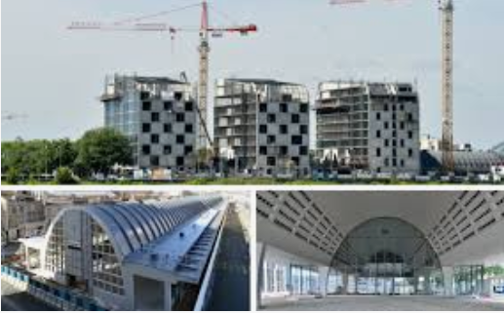

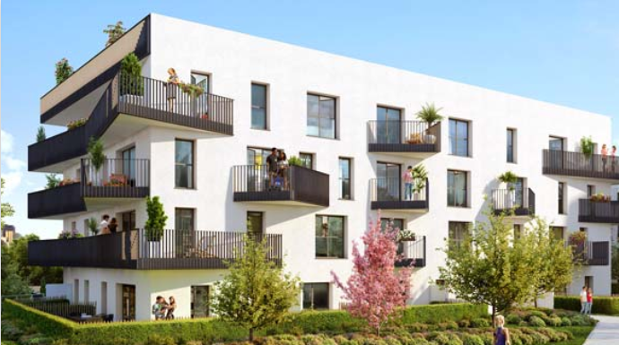
EIFFAGE CONSTRUCTION :
Promoteur
Bordeaux : Halle Debat - Ponsan
Lyon : Grand Hôtel Dieu
5000 à 6000 logements par an

Slide 6
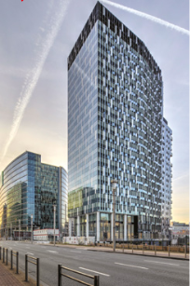
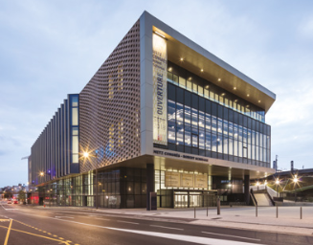
EIFFAGE CONSTRUCTION :
Constructeur
Metz : Palais Robert Schuman
Bruxelles : the one
21 000 logements dont 50% en rénovation,
5000 en accession commercialisés par EI
et 5000 pour des confrères et bailleurs sociaux

Slide 7
Un modèle unique
La VILLE donne l’impulsion politique sur les matériaux et bientôt carbone
Aménageur > Promoteur > Constructeur > Mainteneur
Eiffage Construction l’un des rares intégrateurs globaux
Concentré sur le haut de la famille 2, la famille 3

Slide 8
Le bois dans la hauteur (famille 3 et 4) :
Effet de mode ou
Matériau durablement implanté ?

Slide 9
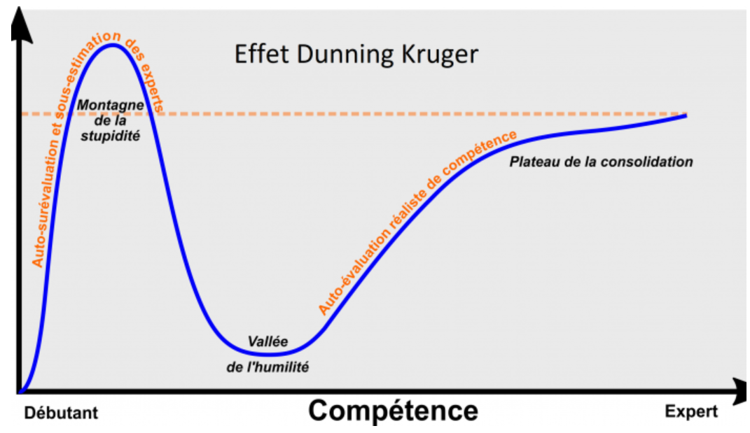
Le cycle de Dunning-Kruger : le comportement

Slide 10
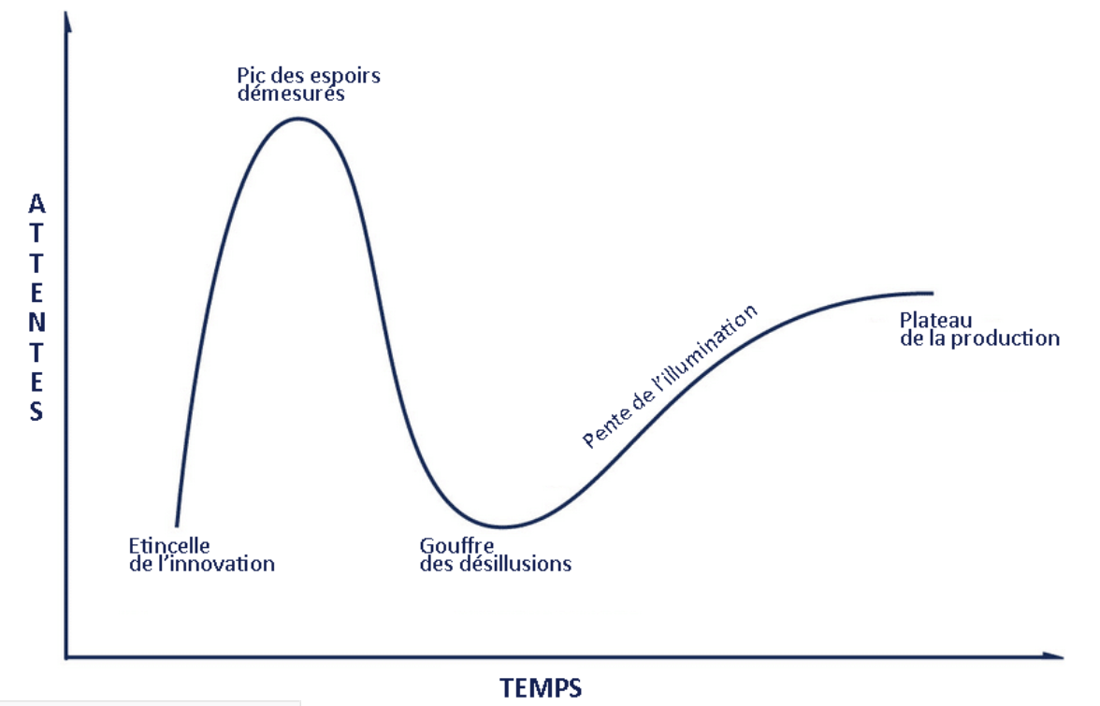
Le cycle de la Hype selon Gartner : les innovations
La hauteur
10 ans

Slide 11
Ou en sont les autres entreprises ?
De 5 à 7 ans
Les désordres de demain
Famille 4
Implantation en Famille 3
Mixité des matériaux
Corpus règlementaire ?

Slide 12
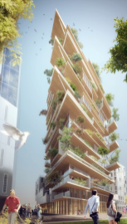
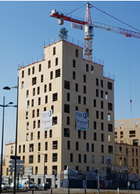
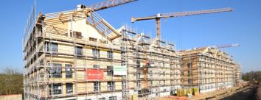
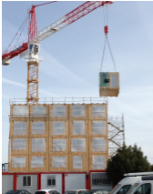
Eiffage Construction et le bois
Hauteur
R+17
Hypérion
Bordeaux
F4
F3
Sensations
Strasbourg
R+10
Village des Athlètes Lot E
Saint Ouen
R+6
Quai de la borde
Ris Orangis
R+4
Jean Jouzel
La Rochelle
2012
2013
2016
2019
2021
2024

Slide 13
Ou en est Eiffage Construction ?
ICI !
Aller chercher la compétitivité prix
Famille 2 et 3
Achat de Savare

Slide 14
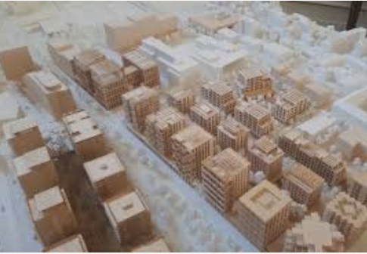
LOT E des JO 2024
Nexity / Eiffage
12 bâtiments en R+6 :
- Dalle béton bas carbone
- Poteau_Poutre Bois
- Noyau béton
- Couloirs A2s1d0
- MOB
Pas de bois dans les bâtiments hauts

Slide 15
PARLONS TECHNIQUE
ET
RISQUES

Slide 16
Travailler le bois, c’est redécouvrir la conception du bâtiment
(en cela le bois est précurseur de la mouvance bas carbone à venir)
N°1 : FEU
N°2 : ACOUSTIQUE
N°3 : EAU
N°4 : THERMIQUE
N°5 : STRUCTURE
N°6 à venir : CARBONE
Avec une règlementation faite pour le béton

Slide 17
Les Xylophages et Termites
Le rdc en béton est le meilleur moyen de se protéger
Le traitement xylophage pose le problème de son efficacité à terme
Problèmes des structures en bois caché versus acoustique et feu
Problème de consensus européen

Slide 18
La pluie en phase chantier
Ris Orangis : 3 mois de pluie en phase chantier.
Taux d’humidité monté à plus de 30%
Obligation de ventiler pour redescendre à 18% après le hors d’eau / air avant fermeture

Slide 19
Pluie en phase exploitation
Ris orangis par prudence : 3m au dessus de la crue centennale
Quid du réchauffement climatique ?
Atex de façade enduit sur LdR sur CLT avec pare-pluie sur CLT pour protéger le bois
Vrai sujet pour les ATEX si les EP sont cachées
NOUVEAU !
Guide du CSTB pour la pose d’Etics sur COB / FOB à 28m

Slide 20
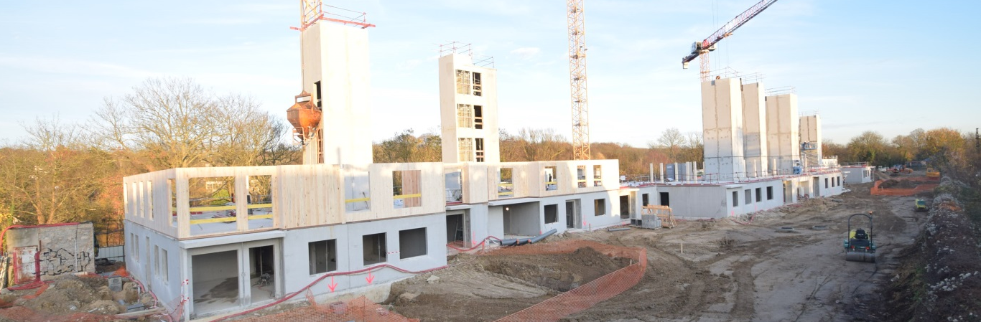

Slide 21
Perspirance dans le biosourcé et salles de bain de plein pied
Village des Athlètes : les isolants biosourcés dans les murs à ossature bois
en particulier lorsque l’enduit est projeté sur l’isolant directement
Gaieté : Sujet de la sdb et de la fuite d’eau par le sol / ou par le seuil de porte
Quid de l’humidité entre carrelage et SPEC
Tous les projets : WUFI pour les transferts d’humidité de l’intérieur vers l’extérieur
Pour le bureau c’est l’inverse
Sujet de la sdb qui donne le long de la paroi extérieure si ventilation mécanique altérée

Slide 22
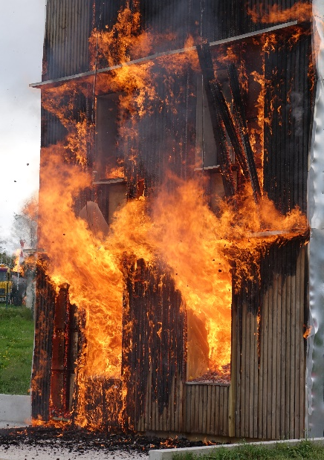
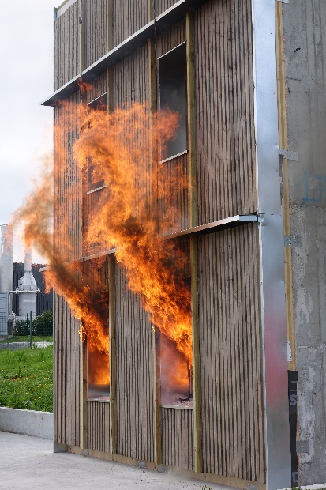
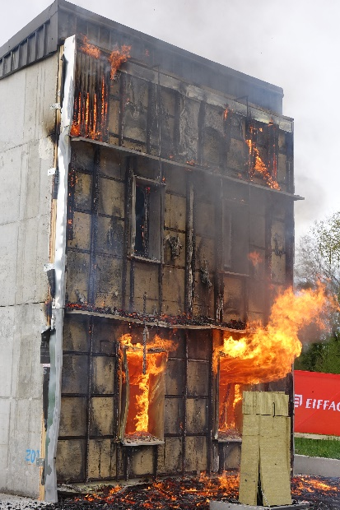
Le feu
Ris Orangis : Stabilité / Réaction
Sensations : Essai Lepir > Propagation par la façade (Verticale)
Hypérion : Essai de plancher > Feu couvent
Village des Athlètes : Essai de plancher > Propagation par les sous-faces de plancher (Horizontale)
Essai de mur biosourcé
LEPIR Sensations

Slide 23
Sensations : Le CLT apparent propage et n’est pas auto extinguible

Slide 24
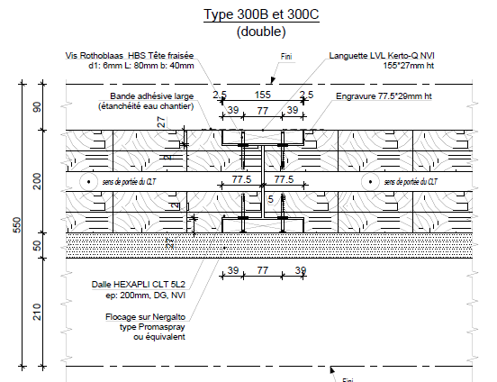
Hypérion : Flocage en sous-face pour éviter le feu couvant

Slide 25
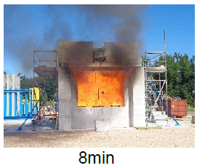
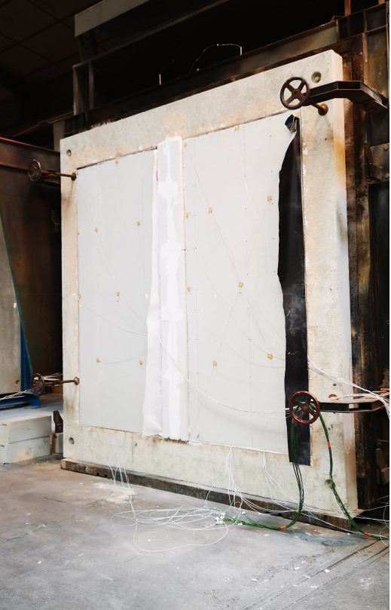
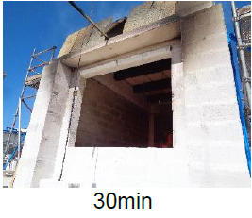
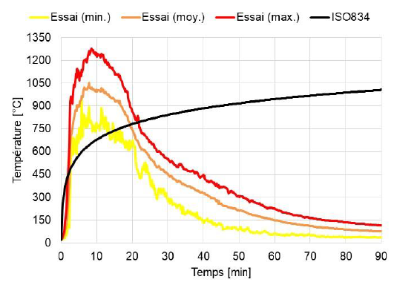
Village des Athlètes : non propagation des planchers et REI du MOB Biosourcé sans OSB
Campagne d’essais feu
Non propagation du feu par le plafond
Et
Vérification REI
du MOB
Projet conforme aux recommandations de la commission feu Adivbois pour le Village des Athlètes

Slide 26

Le feu et les incertitudes règlementaires
Loi du 7 Aout 2019
Guide de conception Adivbois pour le village des athlètes
Et le 10/07/2021 :
NOUVEAU !

Slide 27
En famille 4 > Incontestable effet de mode
En famille 3 > Implantation durable en perspective sur fond d’ACV Dynamique en enveloppe en particulier
Encore beaucoup de points à verrouiller
Le village des Atlhètes réalise 25 ATEX
En famille 2 > Une vraie raison d’être
En famille 1 > 7 à 9 % du marché stable depuis des années
LE BOIS DURERA-T-IL ?

Slide 28
Un enjeu majeur de formation des acteurs
En particulier des EG et leur devoir de conseil de la maîtrise d’ouvrage sur la sécurité incendie et eau en particulier

Slide 29
Merci de votre attention

